Slide 1
实验二 分治法：最近点对问题

Slide 2
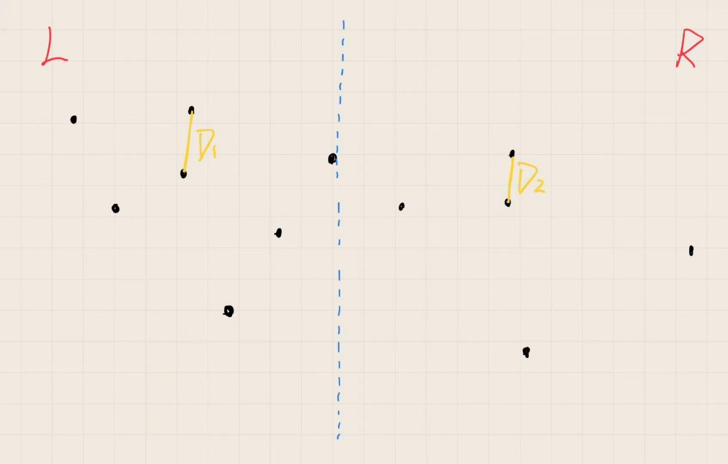
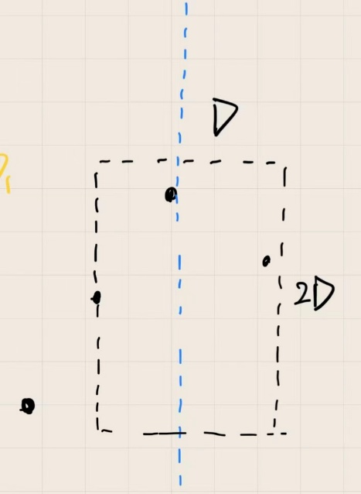

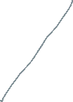





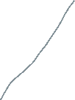
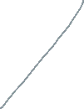





分治法原理
找出中间区域的最近点对（合并代价）
找出左右区域的最近点对
对于中间区域，我们取D=min(D1,D2)。并在中线划出一条宽度为2D的带状区域，对这个区域内的点分别计算它与另一区域点的距离。
对于条带内的点P（我们选左侧某点为点P）。很自然的会想到寻找点P为原点，D为半径区域内是否有点。但我们为了简化计算，将半圆改成了长2D，宽D的长方形。
然后对于点P，我们在按y排序好的基础上检查离P最近的6个点就好了。
将所有的点，先按照x坐标排序一遍。
选择中点进行分割即可。
以此类推不断进行分割，当规模较小的适合，可以直接求出最近点对或者切换成蛮力法直接求解。
这样，我们可以分别找出L和R区域的最近点对D1，D2
$$P$$
$$2D$$

Slide 3
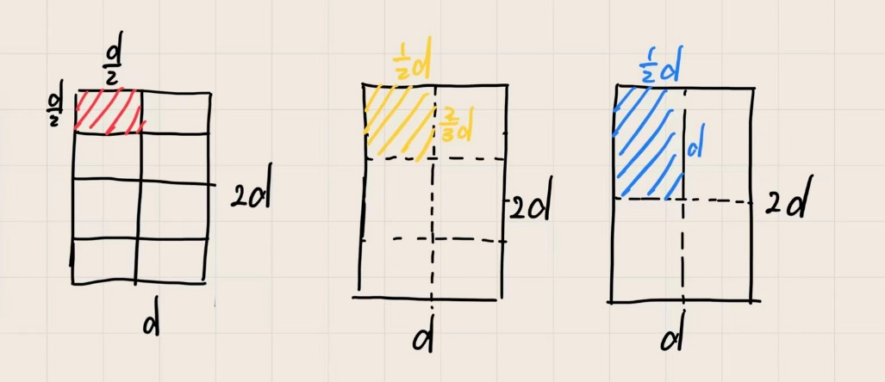
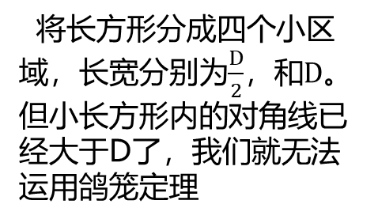
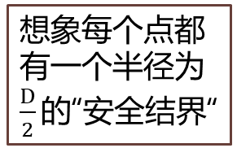


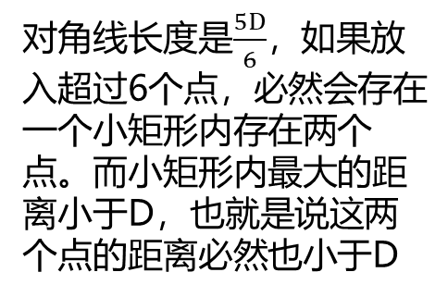
鸽笼原理---为什么我们只用检查6个点
8个点？
6个点？
4个点？
对角线长度是$\frac{5D}{6}$，如果放入超过6个点，必然会存在一个小矩形内存在两个点。而小矩形内最大的距离小于D，也就是说这两个点的距离必然也小于D
将长方形分成四个小区域，长宽分别为$\frac{D}{2}$，和$D。$但小长方形内的对角线已经大于D了，我们就无法运用鸽笼定理
想象每个点都有一个半径为$\frac{D}{2}的$“安全结界“
$$3D$$
$$D$$
每个格子的最大直径必须小于当前最小距离 d”。如果分成较大的格子（如 d×d），其对角线超过 d，就无法保证同一格内点的距离小于 d，从而鸽笼原理无法成立。因此必须将区域划分为更小的格子（如 d/2 × d/2），才能建立正确的约束关系

Slide 4
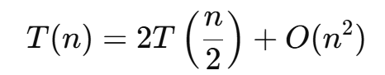
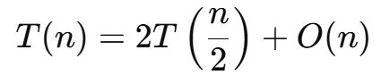

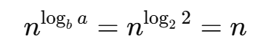

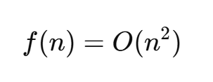


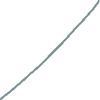
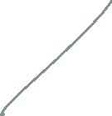
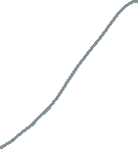
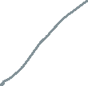


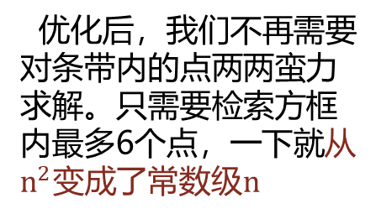
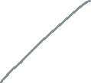
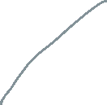

分治法时间复杂度
L
R
如果不进行归并优化。。。
L
R
G
G
优化后，我们不再需要对条带内的点两两蛮力求解。只需要检索方框内最多6个点，一下就从$n^{2}变成了$常数级$n$
S
S
P
P
N
N
运用主定理分析：

Slide 5
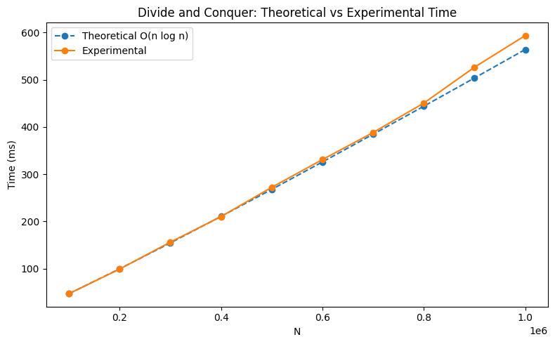
分治法实验结果
分治法动画演示
N | 理论时间(ms) | 实验时间(ms)
100000 | 47.001 | 47.001
200000 | 99.162 | 99.158
300000 | 154.247 | 156.109
400000 | 211.487 | 210.273
500000 | 270.410 | 272.191
600000 | 330.721 | 330.903
700000 | 392.234 | 388.255
800000 | 454.820 | 450.530
900000 | 518.383 | 526.524
1000000 | 582.845 | 593.493

Slide 6
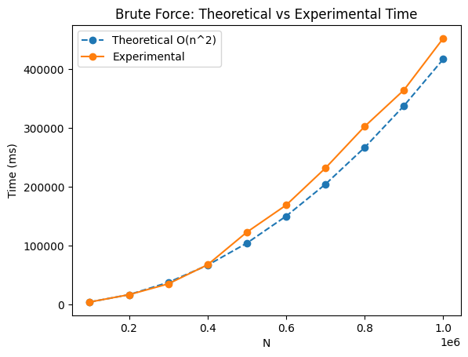
蛮力法实验结果
N | 理论时间(ms) | 实验时间(ms)
100000 | 4171.073 | 4171.073
200000 | 16684.292 | 16633.123
300000 | 37539.657 | 35043.234
400000 | 66737.168 | 67480.512
500000 | 104276.825 | 122936.784
600000 | 150158.628 | 168927.365
700000 | 204382.577 | 231845.918
800000 | 266948.672 | 302774.431
900000 | 337856.913 | 364692.587
1000000 | 417107.300 | 452538.206
蛮力法动画演示

Slide 7
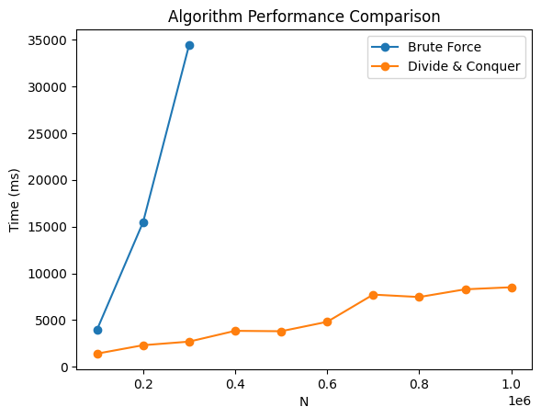
蛮力法与分治法实验结果对比
蛮力法当数据规模超过300000时，几乎跑不动。
分治法虽然存在轻微波动，但整体来看依旧是正常的曲线走势，并且保持较好的运行效率。

Slide 8
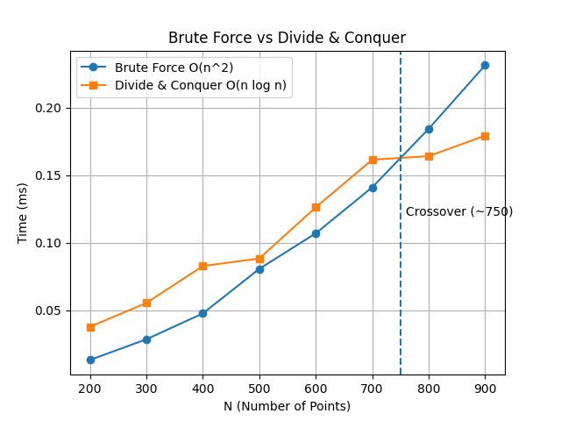
优化---蛮力法与分治法的阈值
当N的规模不断减小时，会不会出现一个情况，蛮力法要快于分治法？
N | 蛮力法时间(ms) | 分治法时间(ms) | 更快算法
200 | 0.0130591 | 0.0376171 | BruteForce
300 | 0.0283470 | 0.0552902 | BruteForce
400 | 0.0475372 | 0.0826384 | BruteForce
500 | 0.0805642 | 0.0882368 | BruteForce
600 | 0.1068820 | 0.1261870 | BruteForce
700 | 0.1410100 | 0.1614440 | BruteForce
800 | 0.1843460 | 0.1640990 | 分治
900 | 0.2314560 | 0.1793150 | 分治
因此我们可以进一步优化。例如说当N下降到700~800时，我们可以切换为蛮力法。

Slide 9
分治法小优化
此处有个小问题
L
R
首先，P会先对S和N点进行检验。
然后，开始以N点为对象检查。可以留意到，N点的框把P也包含进去了。
这样就导致，P和N这对点，检查了两次，出现了冗余的运算
S
P
N
L
R
G
因此我们可以进一步优化，将长方形检索框改为边长为D的检索框，从最上面的点开始向下搜寻。这样可以做到“不回头“，不浪费算力
S
P
N
蓝框：以P为对象
红框：以N为对象

